Slide 1
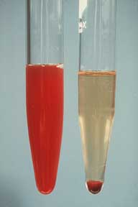
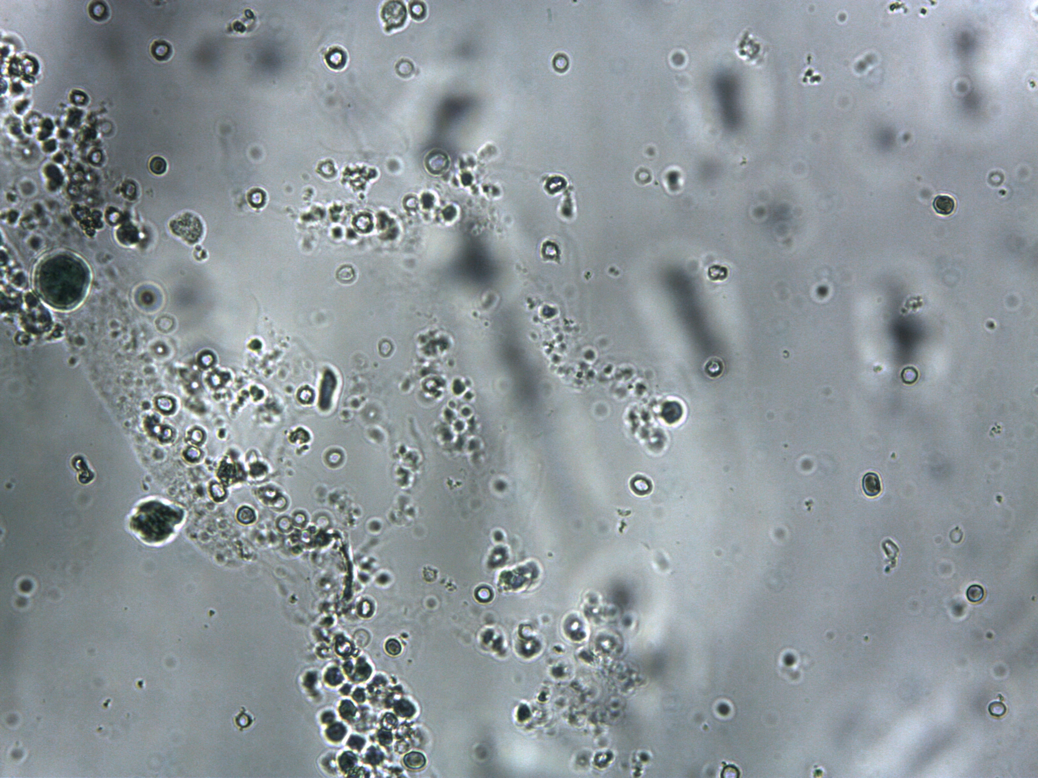

ESTUDIO DE LA HEMATURIA
2020
QUIMICA CLINICA
BIOQUIMICA- FACENA
UNNE

Slide 2
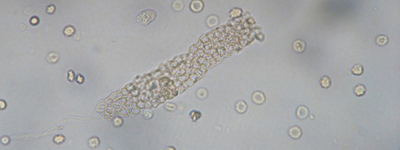
HEMATURIA
HEMATURIA MACROSCOPICA:
CUANDO PODEMOS IDENTIFICAR LA PRESENCIA DE SANGRE A SIMPLE VISTA
HEMATURIA MICROSCÓPICA:
ES AQUELLA QUE SE EVIDENCIA UNICAMENTE POR LA MICROSCOPIA DEL SEDIMENTO URINARIO
La hematuria se define como la presencia de sangre en la orina en cantidades superiores a lo normal (ie. > 3 hematíes por campo), dado que en condiciones fisiológicas no existen hematíes en la orina.
Distinguir entre causas glomerulares y no glomerulares es el primer paso a realizar en la evaluación de una hematuria sin causa explicable.

Slide 3
ESTUDIO DE LA HEMATURIA
HEMATURIA DE ORIGEN RENAL
PATOLOGIAS MAS FRECUENTES
Nefropatía por adelgazamiento de la MB (HEMATURIA FLIAR. BENIGNA)
• Glomerulonefritis (GN) mesangial por IgA
• Hialinosis focal y segmentaria
• GN lúpica
• Granulomatosis de Wegener, Goodpature
• GN membranosa y mesangiocapilar
• GN post-estreptocóccica
• SUH (Síndrome Urémico Hemolítico
GLOMERULAR
La hematuria glomerular es aquella producida por la extravasación de los hematíes desde el capilar glomerular al espacio urinario.
Esta se diagnostica por la presencia de hematíes con contornos irregulares en la orina, por ello la hematuria glomerular es un signo de disfunción de la barrera de filtración glomerular.

Slide 4
HEMATURIA GLOMERULAR:
Factores que influyen en la morfologÍa de los hematíes
Fuerza deformante: depende del aumento de la presión capilar en el glomérulo.
Grado de deformabilidad: depende de las características intrínsecas del G.R. (estado de la membrana y del contenido)
Tamaño de los poros de MBG (GAPS): existen fuerzas de cierre y retracción en la MBG que unidas al pulso capilar, produce el pasaje de los GR a través de los GAPS hacia el espacio urinario.
Espesor de MBG: es la pared capilar mas gruesa y mas elástica del organismo, pues

Slide 5
HEMATURIA GLOMERULAR
SEDIMENTO URINARIO MICROSCOPICO: Hematuria y cilindros eritrocitarios + GR dismórficos
PROTEINURIA y ABUMINURIA
CREATININA EN SANGRE: marcador de daño glomerular
ANTECEDENTES CLINICOS: Hipertensión arterial.
Mas frecuente en hombres
La persistencia de la Hematuria y
la proteinuria llevan a ERC

Slide 6
HEMATURIA DISMORFICA
Diferentes formas de GR dañados
Las formas de los GR considerados dismórficos tienen una sensibilidad del 95% y una especificidad del 99 % para indicar hematurias de origen glomerular
Existen alteraciones morfológicas que no correlacionan con el origen glomerular de los GR y que ocurren por causas mayoritariamente analíticas, o pos glomerulares, por lo cual están consideradas como isomorfas
“Novedad en sedimento urinario” Fernando Dalet - Revista electrónica DIAGNÓSTICO IN VITRO

Slide 7
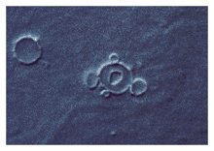
ACANTOCITO: Dismorfismo de GR específico de origen glomerular.
> 5% de acantocitos del total de GR observados, indica origen glomerular de la hematuria.

Slide 8
ESTUDIO DE LA HEMATURIA
HEMATURIA DE ORIGEN RENAL
PATOLOGIAS MAS FRECUENTES
TUBULO INTERSTICIAL
SEDIMENTO URINARIO
Nefritis túbulo intersticial
ITU alta (Pielonefritis)
• Cálculos
• Enfermedad renal poliquística
• Tóxica (ATB, analgésicos, MIOGLOBINA)
• Tumor de Wilms y otros
• Necrosis Tubular Aguda (Shock séptico)
GR normales, cilindros
PROTEINURIA LEVE
HEMATURIA MICROSCÓPICA
CILINDROS DE CELULAS TUBULARES RENALES
CILINDROS GRANULOSOS, CÉREOS Y ANCHOS.

Slide 9
HEMATURIA DE ORIGEN
POS RENAL
LITIASIS EN PELVIS, URETERES Y VEJIGA.
POLIPOS VESICALES
TUMORES EN VEJIGA O PRÓSTATA
OTRAS CAUSAS
DEFECTOS EN COAGULACION
ANTICOAGULANTES

Slide 10
ROL DEL LABORATORIO
ORIENTAR HACIA EL ORIGEN DE LA HEMATURIA
CONTRIBUIR AL DIAGNOSTICO DIFERENCIAL DE FALSAS HEMATURIAS
CONTRIBUIR CON EL SEGUIMIENTO DEL TRATAMIENTO.

Slide 11
LABORATORIO: Hematuria glomerular
Búsqueda de hematíes dismórficos:
Microscopio de contraste de fase
Condiciones:
Dieta con pocos vegetales y frutas, poco líquido la noche anterior.
No realizar ejercicios ni trabajos pesados 48 hs. Antes.
No utilizar orinas durante la menstruación, ni por cateterismo.
Procesar orina con densidades mayores a 1,018 y pH ácido.
Utilizar microscopio de contraste de fase.
Realizar la observación dentro de la hora de recibida la muestra.

Slide 12
LABORATORIO
Seguimiento de microhematurias, control de tratamiento de glomerulopatías
RECUENTO DE HEMATIES
TEST DE HAMBURGER (3 Hs.)
RECUENTO DE ADDIS ( 12 Hs.)
Se recuentan hematíes, leucocitos y cilindros en una orina cronometrada en cámara de recuento celular, se refiere el número de cada célula por las horas de recogida.

Slide 13
laboratorio
FUNCION RENAL
Urea, creat, clearence de cr., ionograma sérico y urinario, proteinuria de 24 hs., uroproteinograma.
ESTADO GENERAL
Hemograma, Eto, coagulograma, perfil lipídico,
Proteinograma.
ESTUDIO ENFERMEDADES SISTEMICAS
Inmunológicos, crioglobulinas
TBC, hepatitis virales, HIV.

Slide 14
Bibliografia
“Novedad en sedimento urinario” Fernando Dalet - Revista electrónica DIAGNÓSTICO IN VITRO
Análisis de orina y de los líquidos corporales- Strasinger Susan y Di Lorenzo Marjorie- Ed. Panamericana- 5º Edición
A. Rodríguez-Benot y R. Ojeda López “Diagnóstico de Microhematuria aislada”
Medicine 2003; 8(111):5957-5960
Claudia Yuste Lozano, TESIS DOCTORAL: Daño real inducido por la hematuria de origen glomerular (2016)
JOSÉ LUIS CATALÁ LÓPEZ Y MARIAN FÁBREGAS BROUARD “La acantocituria es más eficaz en diferenciar la hematuria glomerular de la no-glomerular que los hematíes dismórficos” Arch. Esp. Urol., 55, 2 (164-166), 2002
.
.

